Slide 1
第1回Git講習
2019/6/17
井上研究室
C0116234 藤森一真
C0116092 菊池瑛紀

Slide 2
目次

Slide 3
Gitとは
分散型バージョン管理システム
Notes:
(どうせ研究室で使うのはバージョン管理の部分だけだと思うので分散型は置いといてもよき？)
Gitとは(プログラムのソースコードなどの変更履歴を記録・追跡するための)分散型バージョン管理システムです
分散型
すごくざっくり言うと、サーバーにデータベースが一つだけある状態でなく、開発者の各PCにもGitというデータベースがあります。
↑図必要
バージョン管理システム(画像とか使って説明した方が良き)
ファイルの状態を好きなときに更新履歴として保存しておくことができます。そのため、一度編集したファイルを過去の状態に戻したり、編集箇所の差分を表示したりすることができます
↑図必要

Slide 4
Gitを使うメリット・デメリット
メリット
いつでも任意の時点のファイルに戻せる
いつでもファイルを書き換えられる
心理的な負担が減る
デメリット
コマンドを覚える必要がある
Notes:
ではGitを使うことでどのようなメリット・デメリットがあるかを説明します．
メリット
・「◯月◯日に、◯◯さんが◯◯を変更した」という変更履歴を管理できる
・変更履歴をそれぞれ管理しているので、いつでも任意の時点のファイルに戻せます。
・ネット環境を使えば、同じチーム内の仲間とファイルの変更履歴などが共有できます
・元フォルダのコピーを手元に置いておけて、自由に編集できる
・ネットワークにアクセスできないなどの理由で中心リポジトリにアクセスできない環境でも、履歴の調査や変更の記録といったほとんどの作業を行うことができる
そのため，
ファイルを書き換えることに対して何も気にせずに編集できたり，差分もいつでも見ることができるため，心理的な負担が少なくすることができます
デメリット
・コマンドいろいろあって覚えるのが面倒くさい

Slide 5
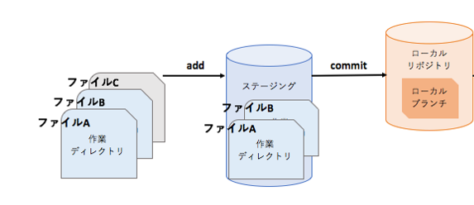
Gitの構造
Gitは3層構造
リポジトリ
ワークツリー(作業ディレクトリ)
ステージングエリア(インデックス)
Notes:
Gitの構造について説明していきます
この構造を知っていないと、Gitの各コマンドの流れが分からないと思いますので，最初に説明します。
Gitは3層構造で，それぞれリポジトリ，ワークツリー(作業ディレクトリ)，ステージングエリア(インデックス)で成り立っています．()内は別名です
それでは順々に説明を行っていきます

Slide 6
ワークツリー(作業ディレクトリ)
作業しているディレクトリ
Notes:
次にワークツリーについて説明します
これは()の中が示す通り，作業しているディレクトリです．もっと言うとGitの管理下におけれた，実際に作業をしているディレクトリのことを指します

Slide 7
ステージングエリア(インデックス)
データベースから抽出したデータを一時的に保存しておく場所
Notes:
一番わかりづらいであろうステージングエリアについて説明します
データソースから抽出したデータをデータターゲットに格納する前に一時的に保存しておくための領域です．
もっと簡単に言うと，Gitリポジトリにコミットするファイルを置いておくためのエリアです．
コミットは後程詳しく説明しますので，今はセーブと考えてください．

Slide 8
リポジトリ
ソースコードの収納場所
ファイルやディレクトリの状態を記録する場所
Notes:
まずリポジトリです．
リポジトリはソースコードの収納場所です．いわゆるデータベースになります．
↑保存できるものをいえばよさそう
これは石河さんみたいに説明をあとまわしにするのもあり
↓
リポジトリには2種類あり，ローカルリポジトリとリモートリポジトリがあります．
ローカルリポジトリ：
開発者の各PCにあるデータベースコンテンツの変更記録を手元で管理する
リモートリポジトリ：
サーバにあるデータベース．複数名で開発する際に共有で利用するデータベースのこと

Slide 9
Gitの論理構造
この中には実際に書いたソースコードが存在する
Notes:
これがGitの論理構造になります
ワークツリーとGitリポジトリ，Gitリポジトリの中にステージングエリアがあります
ワークツリーの中には実際に書いたコードが存在します
次に物理構造を見ていきたいと思います

Slide 10
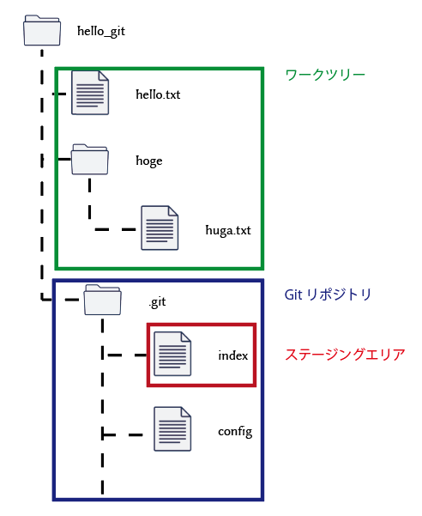
Gitの物理構造
Notes:
これが実際には私たちがどう見えているかを表した例になります
ここの説明少し難しい

Slide 11
Gitリポジトリを作ってみよう！
Notes:
では実際にGitリポジトリを作ってみましょう

Slide 12
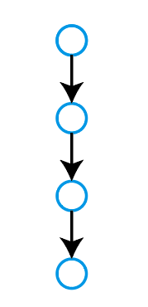
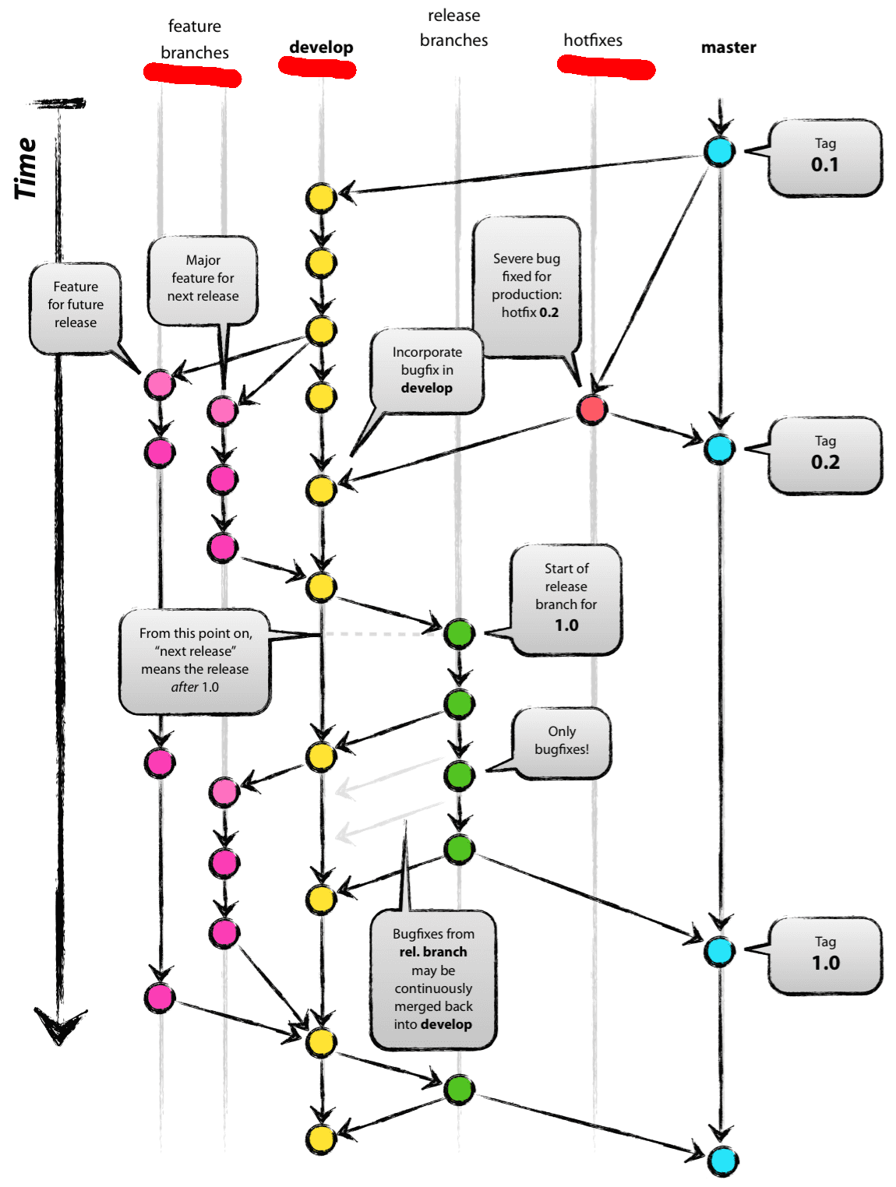
Gitはtree構造
Notes:
Gitを表す図として，この左図がよく用いられます
実際にGitを使って開発を行う人はこんな風に使っています．
ですが，とても複雑でよくわからないと思います．
なので，今は右上の1つの丸が元となって，tree構造に広がっているということを認識していただければ大丈夫です
実際に研究室で運用する場合は右図のようになると思います．
なので，今回はこの幹しかないtree構造を元に話していきます．

Slide 13
Gitはtree構造
Notes:
この水色の丸の正体はコミットと呼ばれるものです
コミットとは，トランザクションを確定させる処理 みたいな解説を受けていると思います．Gitにおいても近い意味を持っています．
↑トランザクションを補足入れといたほうがいいかも
わかりやすく言うとこの丸の1つ1つがゲームでいうセーブのイメージです．
さらにセーブごとに名前を付けることができ，そのセーブで何をしたかがわかるようになるって感じです．
このセーブがどんどん連なっていって，矢印と丸が増えていくのがGitです．

Slide 14
コミットを作ってみよう！

Slide 15
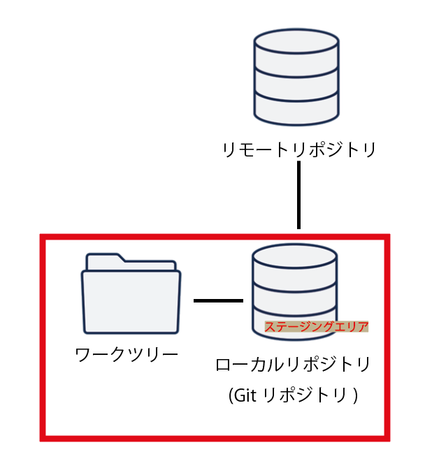
リモートリポジトリ
サーバにあるデータベース
Notes:
リポジトリやワークツリー，ステージングエリアについて説明を行いました．
ですが，実はこれがすべてではありませんでした．
今までGitリポジトリと言ってきたのはローカルリポジトリといい，その親にリモートリポジトリがあります．
今言った通り，リポジトリには2種類あり，ローカルリポジトリとリモートリポジトリがあります．
ローカルリポジトリ：
開発者の各PCにあるデータベースコンテンツの変更記録を手元で管理する
リモートリポジトリ：
サーバにあるデータベース．複数名で開発する際に共有で利用するデータベースのこと
んじゃまぁ実際にリモートリポジトリ作ってみましょう

Slide 16
Giｔコマンド
Git init
Add
Commit

Slide 17
Gitコマンド(1/?)
Git init
Gitの管理をはじめますよという宣言
.gitを作成するコマンド
Notes:
Git initコマンドです
Gitの管理をはじめますよという宣言で，.gitを作成するコマンドです．この.gitとは，Gitリポジトリとステージングエリアを作成するコマンドになります

Slide 18
Gitコマンド(2/?)
Git add ファイル名
コマンドの後ろに書いたファイルだけをステージングエリアに加えるコマンド
ファイル名を何も書かなければ全てのファイルをまとめて実行する
Notes:
Git addコマンドです．
これは，ワークツリーにあるファイルを指定して，ステージングエリアに加えるコマンドになります．
また，ワークツリーからステージングエリアに加えるコマンドを，ステージといいます．
↑
図で分かりやすく解説する必要あり
ファイル名を指定しない場合，ワークツリーにあるファイルをまとめて実行することができます．

Slide 19
Gitコマンド(3/?)
commitについて
ローカルリポジトリにファイルを保存する
Git commitによって生み出されるデータ
Git commit
ステージングエリアの内容をローカルリポジトリに登録する操作
Notes:
コミットとはデータベースではトランザクションを確定させる処理を意味を持っています．
Gitでも近い意味を持ちます．

Slide 21
参考文献
石川さんのGit講習

Slide 22
リモートリポジトリを作ろう！

Slide 23
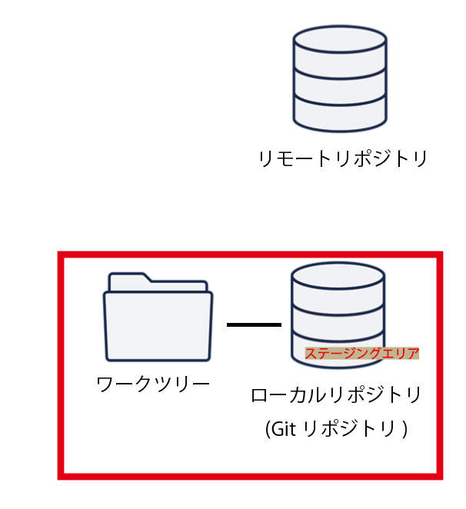
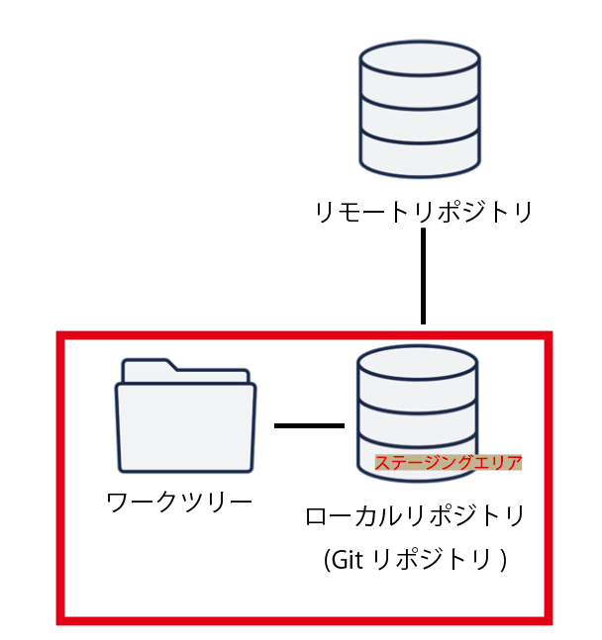
リモートリポジトリとローカルリポジトリを繋げる
あ
Notes:
先ほどリモートリポジトリが親としてあるって言いましたが，今は左図のようにローカルとリモートが紐づけられていません
なので紐づけましょう！

